Slide 1

Hadoop基础介绍与实践

Slide 2
目录
1.目标
2.Hadoop起源
3.Hadoop基本构成
4.HDFS分布式文件系统
5.YARN集群资源管理与调度系统
6.Hadoop计算框架
7.Hadoop单机模式环境搭建
8.Hadoop分布式模式环境搭建

Slide 3
1.希望达到的目标
了解hadoop生态系统
熟悉hadoop基本构成
熟悉HDFS分布式文件系统原理、特点及部署
了解YARN框架及常见的计算框架，mapreduce
熟悉hadoop测试环境搭建

Slide 4
2.Hadoop起源
hadoop是什么
Hadoop创始人Doug Cutting
Google的三大论文
Hadoop能用在什么地方？

Slide 5
Hadoop是什么？
Hadoop是Apache软件基金会旗下的一个开源分布式计算平台。以分布式文件系统（Hadoop Distributed File System，HDFS）和MapReduce（Google MapReduce的开源实现）为核心的Hadoop为用户提供了系统底层细节透明的分布式基础架构。HDFS的高容错性、高伸缩性等优点允许用户将Hadoop部署在低廉的硬件上，形成分布式系统；MapReduce分布式编程模型允许用户在不了解分布式系统底层细节的情况下开发并行应用程序。所以用户可以利用Hadoop轻松地组织计算机资源，从而搭建自己的分布式计算平台，并且可以充分利用集群的计算和存储能力，完成海量数据的处理。

Slide 6
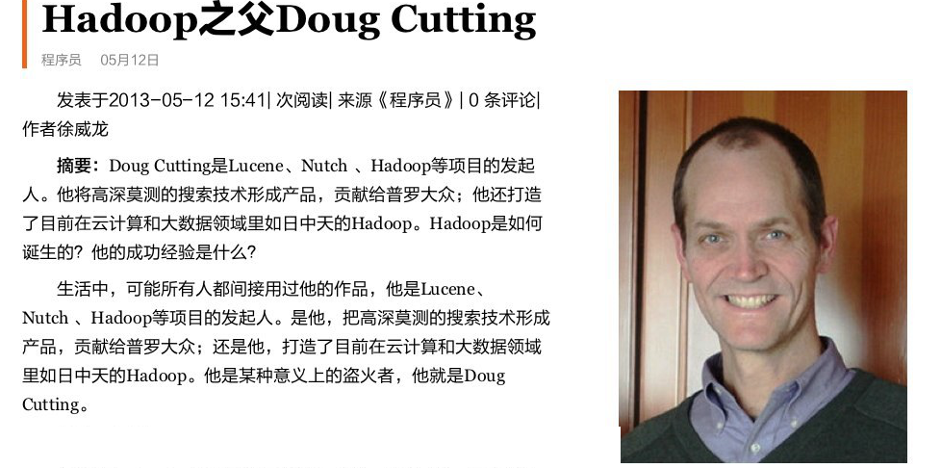
Hadoop创始人Doug Cutting
Doug Cutting开创的开源软件-Lucene，用java书写代码，实现与Google类似的全文搜索功能 ，它提供了全文检索引擎的架构，包括完整的查询引擎和索引引擎
2003-2004年，Google公开了部分GFS和Mapreduce思想的细节，以此为基础Doug Cutting等人用了2年业余时间实现了GFS和Mapreduce机制
Hadoop 于 2005 年秋天作为 Lucene的子项目 Nutch的 一部分正式引入Apache基金 会。2006 年 3 月份，Map-Reduce 和 Nutch Distributed File System (NDFS) 分别 被纳入称为 Hadoop 的项目中

Slide 7
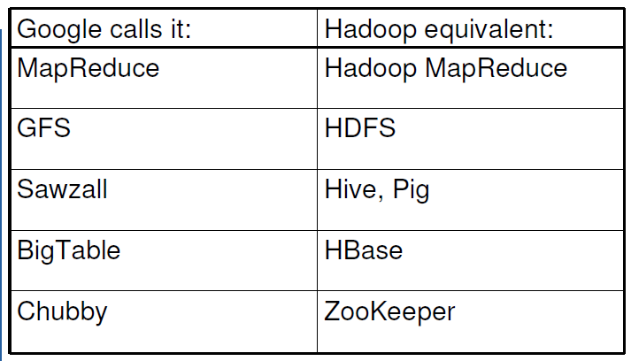
google的三大论文
Google的三篇论文
The Google File System
http://research.google.com/archive/gfs.html
MapReduce:Simplified Data Processing on Large Clusters
http://re/maesearch.google.com/archivpreduce.html
Bigtable:A Distributed Storage System for Structured Data
http://research.google.com/archive/bigtable.html

Slide 8
Why hadoop？
开源、免费，自定义修改
可扩展：不论是存储的可扩展还是计算的可扩展都是Hadoop的设计根本。
经济：框架可以运行在任何普通的PC上。
可靠：分布式文件系统的备份恢复机制以及Map-Reduce的任务监控保证了分布式处理的可靠性。
高效：分布式文件系统的高效数据交互实现以及Map-Reduce结合Local Data处理的模式，为高效处理海量的信息作了基础准备。

Slide 9
Hadoop能用在什么地方？
数据挖掘与商业智能，包括日志处理，点击流分析，相似性分析，精准广告投放。
生物信息技术(基因分析)。
文件处理(例如，jpeg大小改修)。
web索引。
流量分析
用户细分特征建模
用户行为分析
趋势分析

Slide 10
3.Hadoop基本构成
Hadoop与云计算
Hadoop基础组件
Hadoop生态系统

Slide 11
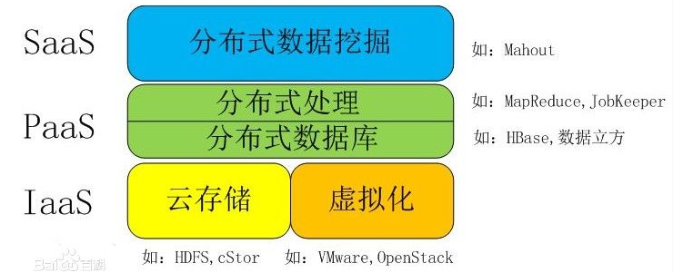
Hadoop与云计算
一般认为，云计算由三层构成IAAS、PAAS、SAAS
IAAS：基础设施即服务，典型的有Amazon EC2、openstack、cloudstack、rackspace等
PAAS：平台即服务，典型的有Google AppEngine、Hadoop
SAAS：软件即服务，Google Apps

Slide 12
Hadoop基础组件
Hadoop Common: The common utilities that support the other Hadoop modules.
Hadoop Distributed File System (HDFS™): A distributed file system that provides high-throughput access to application data.
Hadoop YARN: A framework for job scheduling and cluster resource management.
Hadoop MapReduce: A YARN-based system for parallel processing of large data sets.

Slide 13
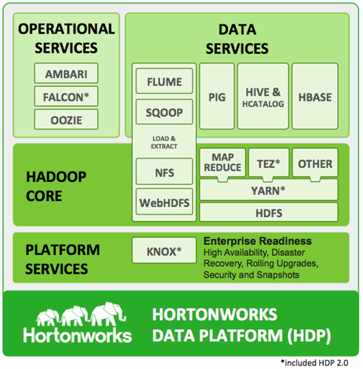
Hadoop生态系统

Slide 14
HDFS—— Hadoop生态圈的基本组成部分是Hadoop分布式文件系统（HDFS）。HDFS是一种数据分布式保存机制，数据被保存在计算机集群上。数据写入一次，读取多次。HDFS为HBase等工具提供了基础。
MapReduce—— Hadoop的主要执行框架是MapReduce，它是一个分布式、并行处理的编程模 型。MapReduce把任务分为map(映射)阶段和reduce(化简)。开发人员使用存储在HDFS中数据（可实现快速存储），编写Hadoop的 MapReduce任务。由于MapReduce工作原理的特性， Hadoop能以并行的方式访问数据，从而实现快速访问数据。
Hbase——HBase是一个建立在HDFS之上，面向列的NoSQL数据库，用于快速读/写大量数据。HBase使用Zookeeper进行管理，确保所有组件都正常运行。
Spark ——为了提高MapReduce的计算效率，伯克利开发了spark，spark可看做基于内存的MapReduce实现，此外，伯克利还在Spark基础上包了一层SQL，产生了一个新的类似Hive的系统Shark.
Storm/S4 —— Hadoop在实时计算/流式计算领域（MapReduce假设输入数据是静态的，处理过程中不能被修改，而流式计算则假设数据源是流动的，数据会源源不断流入系统），一直比较落后，还好，Twitter开源的Storm和yahoo！开源的S4弥补了这一缺点，Storm在淘宝，mediaV等公司得到广泛的应用。

Slide 15
4.HDFS分布式文件系统
HDFS是什么
HDFS设计预期
HDFS特点
HDFS架构
NameNode HA
NameNode Federation

Slide 16
HDFS是什么
源自于Google的GFS论文
发表于2003年10月
HDFS是GFS克隆版
Hadoop Distributed File System
易于扩展的分布式文件系统
运行在大量普通廉价机器上，提供容错机制
为大量用户提供性能不错的文件存取服务

Slide 17
HDFS设计预期
系统由许多廉价的普通组件组成，组件失效是一种常态。
系统的工作负载主要由两种读操作组成：大规模的流式读取和小规模的随机读取。
系统的工作负载包括许多大规模的、顺序的、数据追加方式的写操作。
高性能的稳定网络带宽远比低延迟重要。我们的目标程序绝大部分要求能够高速率的、大批量的处理数据，极少有程序对单一的读写操作有严格的响应时间要求。

Slide 18
HDFS特点
高容错性 数据自动保存多个副本 副本丢失后，自动恢复
适合批处理 移动计算而非数据 数据位置暴露给计算框架
适合大数据处理 GB、TB、甚至PB级数据 百万规模以上的文件数量
流式文件访问 一次性写入，多次读取 保证数据一致性
可构建在廉价机器上 通过多副本提高可靠性 提供了容错和恢复机制

Slide 19

HDFS架构

Slide 20
HDFS架构
经典的master/slave architecture
Client:切分文件；通过命令行管理HDFS；与NameNode交互，获取文件位置信息；与DataNode交互，读取和写入数据。
NameNode:master节点，管理所有的存储在内存中的文件系统元数据。这些元数据包括名字空间、访问控制信息、文件和DataNode的映射信息、以及当前DataNode的位置信息。 NameNode节点使用心跳信息周期地和每个DataNode服务器通讯，发送指令到各个DataNode服务器并接收DataNode服务器的状态信息。
DataNode: Slave节点，存储实际的数据；执行数据块的读写；汇报存储信息给NameNode。

Slide 21
NameNode HA
解决了HDFS1.0中的namenode单点故障问题
常用HA方案
基于NFS HA方案
基于QJM HA方案
基于Bookeeper HA方案
借助DRBD、HeartbeatHA实现主备切换 HA方案

Slide 22
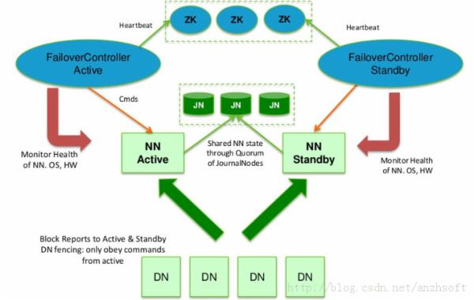
基于QJM的高可用方案

Slide 23
基于QJM的高可用方案
由Clouera提出了QJM/Qurom Journal Manager，这是一个基于Paxos算法实现的HDFS HA方案
QJM的基本原理就是用2N+1台JournalNode存储EditLog，每次写数据操作有大多数（>=N+1）返回成功时即认为该次写成功，数据不会丢失了。当然这个算法所能容忍的是最多有N台机器挂掉，如果多于N台挂掉，这个算法就失效了。这个原理是基于Paxos算法的，可以参考http://en.wikipedia.org/wiki/Paxos_(computer_science) 。
基于Zookeeper自动切换方案
Zookeeper Failover Controller：监控NameNode健康状态，并向Zookeeper注册NameNode;
NameNode挂掉后，ZKFC为NameNode竞争锁，获得ZKFC 锁的NameNode变为active

Slide 24
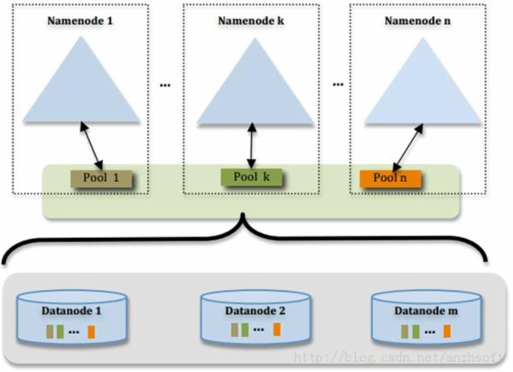
NameNode Federation

Slide 25
NameNode Federation
解决了HDFS1.0中内存受限的问题
多个NN共用一个集群里DN上的存储资源，每个NN都可以单独对外提供服务
每个NN都会定义一个存储池，有单独的id，每个DN都为所有存储池提供存储
DN会按照存储池id向其对应的NN汇报块信息，同时，DN会向所有NN汇报本地存储可用资源情况
如果需要在客户端方便的访问若干个NN上的资源，可以使用客户端挂载表，把不同的目录映射到不同的NN，但NN上必须存在相应的目录

Slide 26
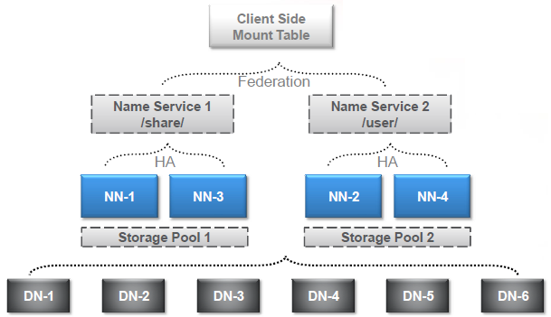
结合HA和Federation

Slide 27
5. YARN
YARN是什么
YARN基本架构
YARN原理
YARN三种资源调度器简介

Slide 28
YARN是什么
资源管理和调度系统
管理集群中的资源（类似于操作系统）
将资源分配给上层的应用程序

Slide 29
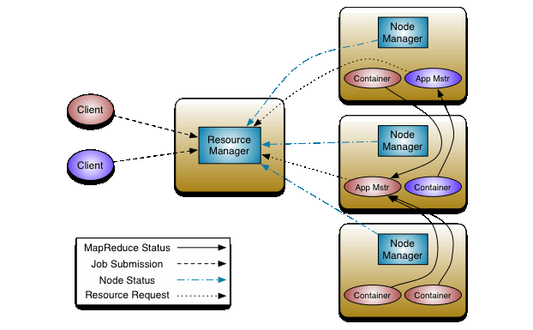
YARN基本架构

Slide 30
YARN基本架构
ResourceManager
处理客户端请求
启动/监控ApplicationMaster
监控NodeManager
资源分配与调度
NodeManager
单个节点上的资源管理
处理来自ResourceManager的命令
处理来自ApplicationMaster的命令
Container
对任务运行环境的抽象，封装了CPU、内存等多维资源以及环境变量、启动命令等任务运行相关的信息

Slide 31
YARN基本架构
ApplicationMaster
数据切分
为应用程序申请资源，并分配给内部任务
任务监控与容错
Client
用户与YARN交互的客户端程序
提交应用程序、监控应用程序状态等

Slide 32
YARN工作原理
Node
Manager
Task
Container
⑥
Client
Task
Container
①
⑤
④
Resource
Manager
Node
Manager
Application
Master
②
③
Client
⑤
Client
⑤
Node
Manager
Task
⑥

Slide 33
YARN资源调度器
FifoScheduler
CapacityScheduler
FairScheduler

Slide 34
YARN资源调度器--FifoScheduler
最简单的调度器
按照先进先出的方式处理应用。
只有一个队列可提交应用，所有用户提交到这个队列。
没有应用优先级可以配置。

Slide 35
YARN资源调度器-- CapacityScheduler
由Yahoo开源，容量资源调度器
可以看作是FifoScheduler的多队列版本。
以队列方式组织作业
每个队列内部采用FIFO调度策略
每个队列分配一定比例资源
可限制每个用户使用资源量

Slide 36
YARN资源调度器-- FairScheduler
由Facebook开源的，共享资源调度器
以队列方式组织作业
基于最小资源量(min share)与公平共享量(fair share)进行调度
作业优先级越高，分配到的资源越多

Slide 37
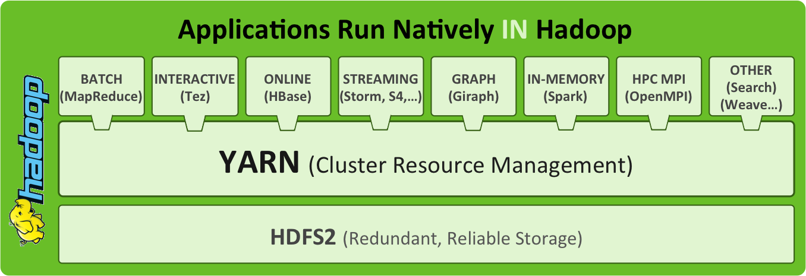
以YARN为核心构建服务体系

Slide 38
6.Hadoop计算框架
Mapreduce离线处理计算框架
Spark内存计算框架:A fast and general compute engine for Hadoop data. Spark provides a simple and expressive programming model that supports a wide range of applications, including ETL, machine learning, stream processing, and graph computation.
Storm流式计算框架:Storm has many use cases: realtime analytics, online machine learning, continuous computation, distributed RPC, ETL, and more. Storm is fast: a benchmark clocked it at over a million tuples processed per second per node

Slide 39
MapReduce是什么
源自于Google的MapReduce论文
发表于2004年12月
Hadoop MapReduce是Google MapReduce克隆版
MapReduce特点
易于编程
良好的扩展性
高容错性
适合PB级以上海量数据的离线处理

Slide 40
Mapreduce不擅长什么？
实时计算
像MySQL一样，在毫秒级或者秒级内返回结果
流式计算
MapReduce的输入数据集是静态的，不能动态变化
MapReduce自身的设计特点决定了数据源必须是静态的
DAG计算
多个应用程序存在依赖关系，后一个应用程序的输入为前一个的输出

Slide 41

mapreduce原理
关于打扑克的哲学

Slide 42
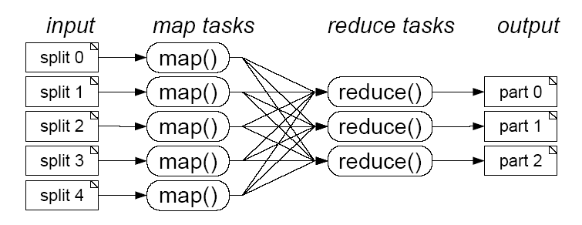
打扑克与mapreduce
分牌
各自齐牌
再次理牌
搞定
交换
Input split
shuffle
output

Slide 43
统计单词数
the 1
weather 1
is 1
good 1
a 1
The weather
is good
good 1
good 1
good 1
good 1
good 1
a 1
good 5
today 1
is 1
good 1
Today
is good
guy 1
guy 1
is 1
is 1
is 1
is 1
is 4
this 1
guy 1
is 1
a 1
good 1
man 1
man 2
This guy
is a good man
the 1
man 1
man 1
this 1
the 1
today 1
good 1
man 1
is 1
good 1
this 1
Good man
is good
weather 1
today 1
weather 1

Slide 44
Mapreduce框架

Slide 45
Mapreduce框架
Client
用户通过Client与YARN交互，提交MapReduce作业，查询作业运行状态，管理作业等。
MRAppMaster
功能包括：任务划分、资源申请并将之二次分配给Map Task和Reduce Task、任务状态监控和容错。

Slide 46


7.Hadoop单机模式环境搭建
硬件准备
一台linux机器
一枚屌丝IT
软件准备
JDK 1.6 (自己安装) （http://pan.baidu.com/s/1o6luDq6）
Hadoop 2.x安装包
Linux环境准备：在/etc/hosts中增加主机名解析，/etc/profile修改

Slide 47
Hadoop单机模式环境搭建
下载hadoop 2.0安装包：
hadoop2.2.0：http://mirror.bit.edu.cn/apache/hadoop/common/hadoop-2.2.0/hadoop-2.2.0.tar.gz
cdh5：http://archive-primary.cloudera.com/cdh5/cdh/5/hadoop-latest.tar.gz
解压安装包并修改etc/hadoop下的xml配置文件
hadoop-env.sh：
export JAVA_HOME=/usrb/jvm/java-6-openjdk
mapred-site.xml：
<property>
<name>mapreduce.framework.name</name>
<value>yarn</value>
</property>

Slide 48
core-site.xml：
<property>
<name>fs.default.name</name>
<value>hdfs://hadoop:8020</value>
</property>
yarn-site.xml：
<property>
<name>yarn.nodemanager.aux-services</name>
<value>mapreduce_shuffle</value>
</property>
hdfs-site.xml：
<property>
<name>dfs.replication</name>
<value>1</value>
</property>

Slide 49
启动
格式化namenode
hdfs namenode –format
启动namenode和datanode
hadoop-daemon.sh start namenode
hadoop-daemon.sh start datanode
启动resourcemanager和nodemanager
yarn-daemon.sh start resourcemanager
yarn-daemon.sh start nodemanager

Slide 50
常用命令
hdfs dfs
hdfs dfsadmin
hdfs balancer
hdfs fsck

Slide 51
Hadooop wordcount单词计数事例
创建目录
hdfs dfs –mkdir /app
上传文件
hdfs dfs -put /usr/share/doc/hal-info-20090716/COPYING /app
执行
hadoop jar /home/app/hadoop-2.3.0-cdh5.0.0/share/hadoop/mapreduce1/hadoop-examples-2.3.0-mr1-cdh5.0.0.jar wordcount /app/COPYING /app/test

Slide 52

建议与问题
Any
Questions

Slide 53
参考网站
董老师博客:http://dongxicheng.org
About云:http://www.aboutyun.com
官网:http://hadoop.apache.org/
CDH发行版本: http://www.cloudera.com
Wiki: http://wiki.apache.org/hadoop/
CDHblog:http://blog.cloudera.com/
老外写的HDFS原理:http://bradhedlund.com/2011/09/10/understanding-hadoop-clusters-and-the-network/
namenode HA:http://www.infoq.com/cn/articles/hadoop-2-0-namenode-ha-federation-practice-zh

